Slide 1

Quyosh panelarini tayorlash uchun ishlatiladigan materialar
Aliyev Shoxrux

Slide 2
REJA:
Asosiy Materiallar
Yordamchi Materiallar
Materiallarning Ekologik Ta'siri va Qayta Ishlash
Kelajakdagi Innovatsiyalar

Slide 3
Quyosh panellarini tayyorlashda ishlatiladigan asosiy materiallar quyidagilar:
1. Kremniy (Silicon)
Polikristalli kremniy: Polikristalli kremniy panellari arzonroq va ishlab chiqarish jarayoni nisbatan oson. Ularning samaradorligi monokristalli panellarga nisbatan pastroq, ammo keng tarqalgan va iqtisodiy jihatdan foydali hisoblanadi.
Monokristalli kremniy: Bu panellar yuqori samaradorlikka ega va kremniy kristallarining bir xil tuzilishiga ega bo‘lganligi uchun yuqori mahsuldorlik beradi. Ular qimmatroq, ammo uzoq muddatli va ishonchli.
Amorf kremniy: Amorf kremniy panellari yupqa plyonkali texnologiya orqali ishlab chiqariladi. Ularning samaradorligi pastroq, ammo ishlab chiqarish jarayoni osonroq va engilroq panellar yaratishga imkon beradi. Amorf kremniy portativ qurilmalar va kichik hajmli ilovalar uchun qo‘llaniladi.

Slide 4
2. Kadmiyn Tellurid (CdTe)
Kadmiyn Tellurid quyosh panellari samaradorlik va ishlab chiqarish xarajatlari bo‘yicha yuqori reytingga ega. CdTe materialidan foydalanish quyosh nurlari energiyasini samarali elektr energiyasiga aylantirish imkonini beradi.
Kadmiyn tellurid panellari nisbatan arzon, ammo kadmiyning toksikligi sababli ekologik xavflarni hisobga olish muhimdir. CdTe panellarni ishlab chiqarish va utilizatsiya qilishda xavfsizlik choralariga e'tibor qaratish talab qilinadi.
3. Mis-Indiy-Galliy-Selenid (CIGS)
CIGS panellari yuqori samaradorlikka ega bo‘lib, yupqa plyonka texnologiyasi asosida ishlab chiqariladi. Ular moslashuvchanlikka ega bo‘lib, turli shakllarga moslashish imkonini beradi.
CIGS panellarining afzalliklaridan biri yuqori samaradorlik bilan birga ekologik xavfsiz materiallardan foydalanishdir. Ushbu panellar sanoat, uy-joy va transportda keng qo‘llaniladi.

Slide 5
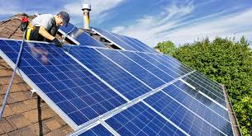
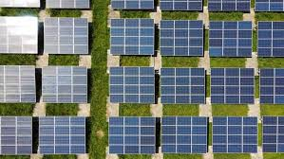
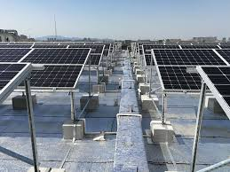
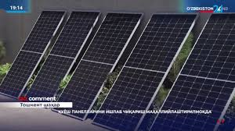
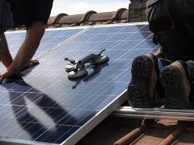

Slide 6
4. Perovskit Materiallari
Perovskit materiallari quyosh panellari sohasidagi yangi innovatsiyalardan biridir. Ular yuqori samaradorlikka ega va ishlab chiqarish jarayoni kremniyga nisbatan osonroq.
Perovskit quyosh panellarini ishlab chiqarish uchun arzon xom ashyolar kerak bo‘ladi, shuning uchun kelajakda ular kremniyni almashtirish salohiyatiga ega deb hisoblanmoqda.
Ammo, perovskit materiallari hozircha uzoq muddatli mustahkamlik va chidamlilik jihatidan keng amaliyotga tatbiq etilishi uchun tadqiqot talab qiladi.
Quyosh panellarining samaradorligini oshirish uchun bu materiallarning har biri o‘ziga xos xususiyatlarga ega. Hozirgi vaqtda kremniy asosiy material bo‘lsa-da, kelajakda perovskit kabi yangi materiallar yanada kengroq qo‘llanilishi kutilmoqda.

Slide 7
Quyosh panellarini tayyorlashda ishlatiladigan yordamchi materiallar quyidagilar:
1. Shisha Qoplamalar
Quyosh panellarining old tomoni ko‘pincha temperlangan shisha bilan qoplanadi, bu esa ularni tashqi shikastlanishlardan himoya qiladi. Temperlangan shisha yuqori mustahkamlikka ega bo‘lib, chang, yomg‘ir, qor va boshqa atrof-muhit ta’siridan panellarni saqlaydi.
Shisha quyosh nurlarini yutishga yordam beradi, ularni parchalamasdan o'tkazish uchun aniq shaffof bo'lishi kerak. Shuningdek, shisha qoplamalar UV nurlanishga qarshi himoya vazifasini ham bajaradi.
2. Polimerlar
Quyosh panellarining yuqori qatlamini qoplash uchun polimerlar ishlatiladi. Bu materiallar panellarga moslashuvchanlik beradi, shuningdek, panellarni namlik va boshqa ekologik zararli ta’sirlardan himoya qiladi.
Polimerlar orasida keng qo‘llaniladiganlardan biri Etilen Vinil Asetat (EVA) bo‘lib, u quyosh panelining hujayralarini bir-biriga bog‘laydi va namlik kirishining oldini oladi.

Slide 8
3. Metall Kontaktlar
Quyosh panellarida elektr tokini uzatish uchun metall kontaktlar kerak bo‘ladi. Bu odatda kumush yoki alyuminiy kabi yuqori o'tkazuvchanlikka ega metallar bilan amalga oshiriladi.
Kumush yuqori o‘tkazuvchanligi tufayli odatda panellarning yuzasida elektron oqimini tez va samarali uzatadi. Biroq, uning qimmatligi sababli, boshqa arzonroq variantlar, masalan, alyuminiy yoki mis kontaktlar ham ishlatiladi.
4. EVA (Etilen Vinil Asetat) Qatlamlari
EVA quyosh panellarining ichki qatlamlarini yopishtirishda ishlatiladi, bu esa quyosh hujayralarini mustahkamlash va uzoq muddatli mustahkamlikni ta’minlashga yordam beradi. EVA qatlami quyosh hujayralarini himoya qiladi va ularning qattiq sharoitlarda ham chidamli bo‘lishini ta’minlaydi.
EVA materialini tayyorlashda shaffoflik va moslashuvchanlikka katta e'tibor qaratiladi, shunda quyosh nurlari yo‘qolmasdan hujayralarga yetib borishi mumkin bo‘ladi.

Slide 9
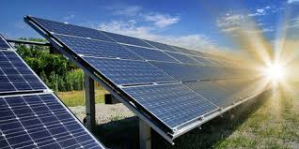
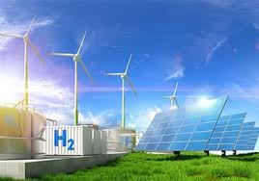
5. Backsheet (Orqa Qatlam)
Quyosh panellarining orqa tomonini qoplash uchun ishlatiladigan backsheet qatlami quyosh panellarining mustahkamligini ta’minlaydi va tashqi zararli ta'sirlardan himoya qiladi.
Backsheet materiallari odatda polimerlardan tayyorlanadi va panellarning ichki qismlariga namlik yoki boshqa zararli moddalarning kirib ketishining oldini oladi.
6. Laminatsiya Materiallari
Quyosh panellarini to‘liq birlashtirish va ichki qismlarini himoya qilish uchun laminatsiya jarayonida yordamchi materiallar ishlatiladi. Laminatsiya hujayralarni qotiradi, ularni tashqi zararli ta’sirlardan saqlaydi va umrini uzaytiradi.

Slide 10
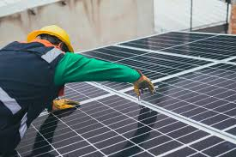
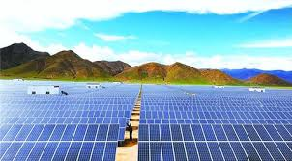
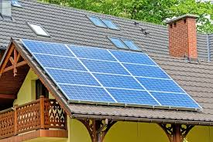
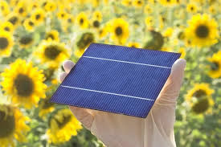
7. Yelimlar va Qotiruvchi Moddalar
Yelimlar panellarni birlashtiradi va qatlamlarning bir-biriga yopishib qolishini ta’minlaydi. Bu moddalar orqali quyosh hujayralari bir-biriga zich joylashadi va mustahkam bo‘ladi.
Qotiruvchi moddalar panellarning tashqi qatlamlariga mustahkamlik beradi va mexanik zararlarni kamaytiradi.
Yordamchi materiallar quyosh panellarining samaradorligini oshirish va uzoq muddat foydalanish imkoniyatini ta’minlashda katta ahamiyatga ega. Bu materiallar panellarni nafaqat mustahkam qiladi, balki ular ishlash samaradorligini ham yaxshilaydi.

Slide 11
E’iboriz uchun raxmat

